Slide 1
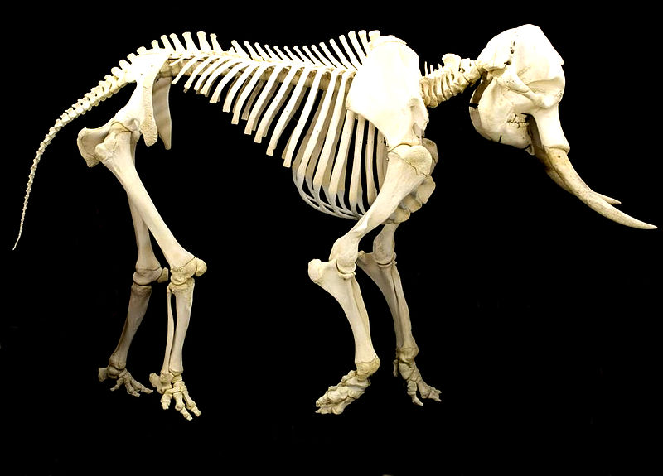
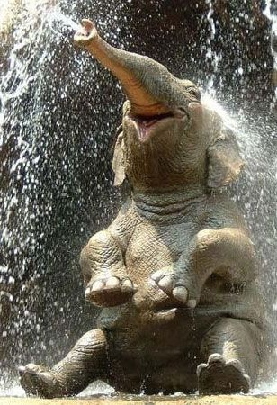
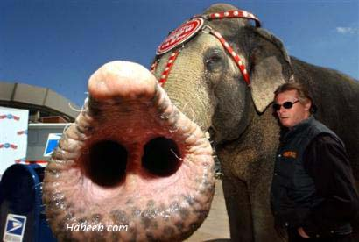
CHOBOTNATCI

Slide 2
CHOBOTNATCI
Obr. 1

Slide 3
Zařazení do taxonomických skupin
1. říše – Živočichové
2. podříše – Mnohobuněční
3. kmen – Strunatci
4. podkmen – Obratlovci
5. nadtřída – Čelistnatci
6. třída – Savci
7. podtřída – Živorodí
8. nadřád – Placentálové
9. řád – Chobotnatci

Slide 4
ŘÁD: CHOBOTNATCI
Největší suchozemští savci (výška 3,5 m, délka 4,5 m a hmotnost 5-7 t)
Býložravci (mohutné stoličky)
Nos mají srostlý s horním rtem a protažený v
chobot na konci jsou nozdry a prstíkové výrůstky
Tlustá, slabě osrstěná kůže
Řezáky v horní čelisti přeměněny v dlouhé kly
(Slonovina – ceněná surovina)
Na celé zeměkouli jen tři druhy slonů
Slon africký – větší uši, až 7500 kg
Slon pralesní – 3000 kg
Slon indický – menší uši, 4000 kg
Samice rodí většinou 1 mládě (1 m, 90 kg) – je březí 22 měsíců, mládě kojí až do 6 let

Slide 5
SLONÍ LEBKA – mohutné stoličky
Obr. 2

Slide 6
ZÁSTUPCI
Mamut – dlouhá srst, doba ledová, vyhynul před 4,8 mil. let
Slon africký – větší, velké ušní boltce (ochlazování těla) a kly, 2 prstíky na chobotu
Slon indický – menší, menší ušní boltce a kly, 1 prstík na chobotu
Slon pralesní

Slide 7
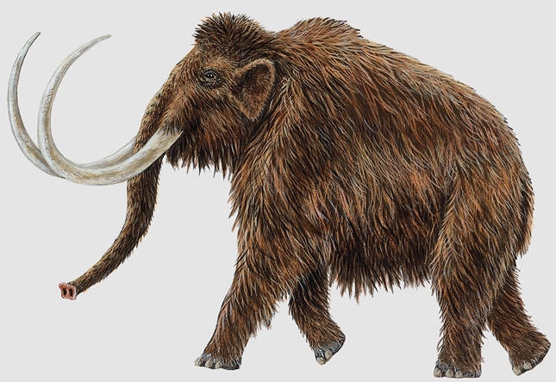
MAMUT SRSTNATÝ
Obr. 3

Slide 8
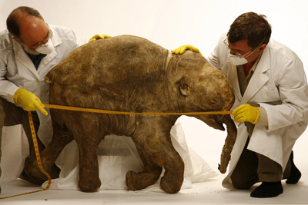
MLÁDĚ MAMUTA – Sibiř (Rusko)
Obr. 4

Slide 9
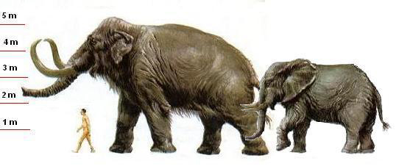
VELIKOST MAMUTA
Obr. 5

Slide 10
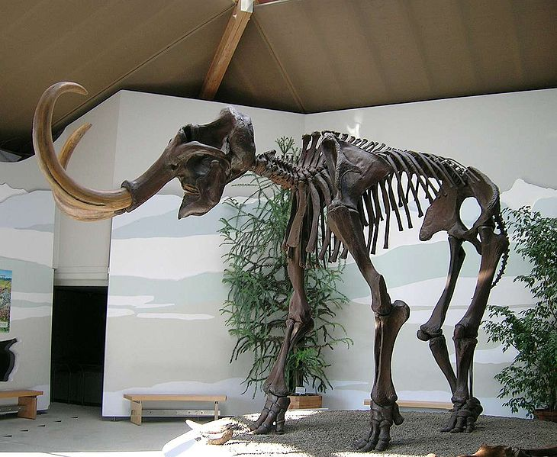
KOSTRA MAMUTA
Obr. 6

Slide 11
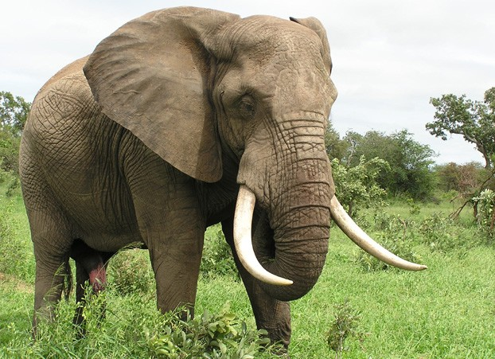
SLON AFRICKÝ
Obr. 7

Slide 12
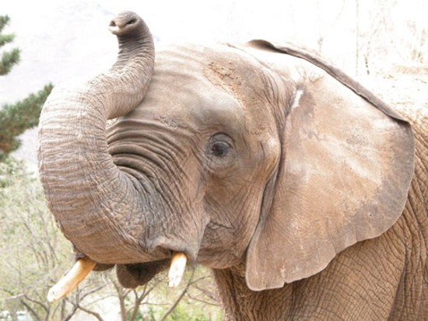
SLON AFRICKÝ – 2 prstíky na chobotu
Obr. 8

Slide 13
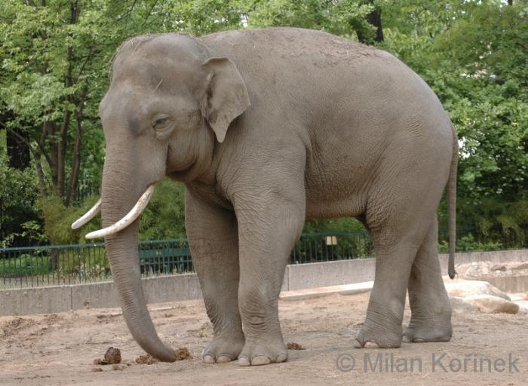
SLON INDICKÝ
Obr. 10

Slide 14
SLON INDICKÝ – 1 prstík na chobotu
Obr. 11

Slide 15
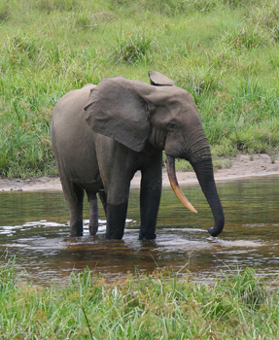
Slon pralesní

Slide 16
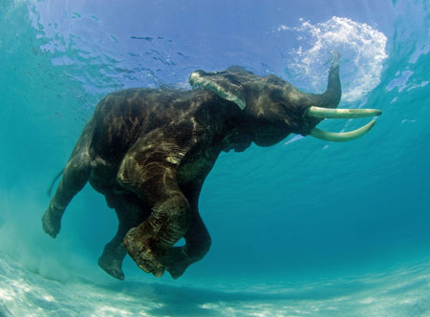
Sloni umí i plavat
Obr. 12 Obr. 13

Slide 17
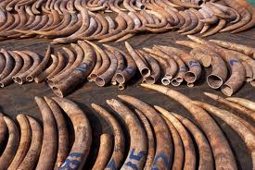
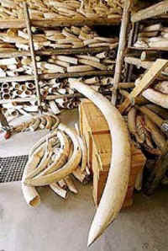
Sloní kly - slonovina
Obr. 14 Obr. 15

Slide 18
OTÁZKY
1. Popiš charakteristický vzhled chobotnatců
2. Které zuby tvoří kly slona?
3. Čím se živí sloni?
4. Kterým nápadným znakem se liší slon africký
od slona indického?
5. Kolik váží dospělý slon?
6. Kterou cennou surovinu získáme u slona?
7. Kolik druhů chobotnatců známe?

Slide 19
ZÁPIS do sešitu:
Řád – CHOBOTNATCI
Chobotnatci jsou největší žijící suchozemští savci na Zemi (výška 3,5 m, délka 4,5 m a hmotnost 5-7 t)
Mají dlouhý svalnatý chobot – čichání, hmatání a uchopování předmětů
Kly vznikly přeměnou řezáků v horní čelisti – slonovina (až 3 m dlouhé a 90 kg těžké)
Sloupovité končetiny mají na chodidlech pružné polštáře
Jsou to býložravci – mají mohutné stoličky
Samice rodí většinou 1 mládě (1 m, 90 kg) a je březí 22 měsíců
Zástupci – Slon africký – větší, velké ušní boltce (ochlazování
těla) a kly, 2 prstíky na chobotu
- Slon indický – menší, menší ušní boltce a kly, 1
prstík na chobotu
- Mamut srstnatý – žil před 4,8 mil. – 4000 lety

Slide 20
OPAKOVÁNÍ
Doplňte text:
Chobotnatci jsou …….…. žijící suchozemští savci na Zemi, mohou dosahovat hmotnost …….…. tun. Mají dlouhý svalnatý ……….., kterým čichají, hmatají a uchopují předměty. Mohutné ……….. vznikly přeměnou ……….. v horní čelisti, mohou být až …….. m dlouhé a …….. kg těžké. Sloupovité končetiny mají na chodidlech pružné ……….., které tlumí otřesy. Sloni jsou ……….., proto mají mohutné ………. . Samice rodí většinou ……... mládě a je březí ………. měsíců. ………. ………. je větší, má ………. ušní boltce, které slouží k …….…. těla, a …….…. kly. Na chobotu má slon africký ………. hmatové prstíky. ………. ………. je menší, má ………. ušní boltce a malé ………., na chobotu pak má ……… prstík. Mezi vyhynulé chobotnatce patří ……….., který měl dlouhou ………., protože žil v době ………. .

Slide 21
Autorizace
Autorizace z použité literatury
VANĚČKOVÁ,I., SKÝBOVÁ,J., MARKVARTOVÁ,D., HEJDA,T. Přírodopis 8 učebnice pro základní školy a víceletá gymnázia, Plzeň, Fraus 2006
KANTOREK,J., JURČÁK,J., FRONĚK,J. Přírodopis 8, Olomouc, Prodos 1999
SIGMUND,L., HANÁK,V., PRAVDA,O. Zoologie strunatců, Praha, Karolinum 1994
Autorizace z CMIS
Obr. 1 Použitý zdroj: <http://upload.wikimedia.org/wikipedia/commons/thumb/e/e7/Elephant_skeleton.jpg/800px-Elephant_skeleton.jpg
>[cit. 2012-03-26]
Obr. 2 Použitý zdroj: <http://www.calacademy.org/exhibits/skulls/images/asian_elephant320.jpg> [cit. 2012-03-26]
Obr. 3 Použitý zdroj: <http://1.bp.blogspot.com/-AXWA1LdpIdw/Twsigw_Ix0I/AAAAAAAAE34/cUQtU0H8tSU/s1600/woolly-mammoth.jpg
> [cit. 2012-03-26]
Obr. 4 Použitý zdroj: <http://www.telecomtally.com/blog/science_general/Fisher-baby_mammoth.jpg> [cit. 2012-03-26]
Obr. 5 Použitý zdroj:<http://arrowheadology.com/forums/attachments/general-discussion-off-topic-craziness/44137d1302557949-wooly-mammoth-return-1200283717.jpg> [cit. 2012-03-26]
Obr. 6 Použitý zdroj: <http://fhsukams.files.wordpress.com/2009/11/mammoth.jpg>[cit. 2012-03-26]
Obr. 7 Použitý zdroj: <http://www.bbc.co.uk/radio4/worldonthemove/image/2/622/451/2/images/elephant-kruger.jpg> [cit. 2012-03-26]
Obr. 8 Použitý zdroj: <http://www.instablogsimages.com/images/2008/07/16/african-elephant_wKhqb_2263.jpg> [cit. 2012-03-26]
Obr. 9 Použitý zdroj: <http://cache2.artprintimages.com/LRG/29/2906/2EUPD00Z.jpg> [cit. 2012-03-26]
Obr. 10 Použitý zdroj: <http://www.biolib.cz/IMG/GAL/30819.jpg> [cit. 2012-03-26]
Obr. 11 Použitý zdroj: <http://www.habeeb.com/images/9000-lb.asian.elephant.103.jpg> [cit. 2012-03-26]
Obr. 12 Použitý zdroj: <http://www.roadlesstravelled.com.au/blogimg/nhm-wildlife-photographer-of-the-year-2007.jpg> [cit. 2012-03-26]
Obr. 13 Použitý zdroj: <http://simbania.files.wordpress.com/2010/07/p_450_308_69082346-b0ac-4b90-bb81-76e834952b18.jpeg?w=535
> [cit. 2012-03-26]
Obr. 14 Použitý zdroj: <http://t1.gstatic.com/images?q=tbn:ANd9GcSG4B8BESjr4q3BqT4XmeacteJP8ww01H2msU1l47a88VQhtI3NiiywoOu3CQ> [cit. 2012-03-26]
Obr. 15 Použitý zdroj: <http://www.all-creatures.org/anex/elephant-ivory-17_small.jpg> [cit. 2012-03-26]

